Slide 1


Slide 2

∞
Школа 21
Век, в котором мы живем
Бесконечность
Живя в настоящем, готовим будущее!
Цель: помочь каждому научиться решать проблемы, оставаясь при этом достойным человеком.

Slide 3
НОВЫЙ ОБРАЗОВАТЕЛЬНЫЙ РЕЗУЛЬТАТ
Метапредметные результаты
Регулятивные.Коммуникативные.Познавательные
Личностные результаты
Предметное результаты (цели предмета)
1-я линия развития
Объяснять мир
(тексты и задания)
2-я линия развития
Отношение к миру
(тексты и задания)
Технология проблемного диалога
Технология оценивания
Технология про-дуктивного чтения
Форма групповой работы
Проектная технология и Жизненные задачи

Slide 4

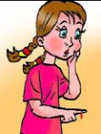
РЕГУЛЯТИВНЫЕ
Умение организовывать свои дела: ставить цель, планировать, получать и оценивать результат
ПОЗНАВАТЕЛЬНЫЕ
Умение добывать, преобразовывать и представлять информацию
ЛИЧНОСТНЫЕ
Умение оценивать свои и чужие поступки, стремление к созидательной деятельности
КОММУНИКАТИВНЫЕ
Умение донести свою позицию, понять других, договориться, чтобы сделать что-то сообща
ВСЕ ОБРАЗОВАТЕЛЬНЫЕ ВОЗДЕЙСТВИЯ НА УЧЕНИКА,
ВСЯ ОБРАЗОВАТЕЛЬНАЯ СРЕДА ШКОЛЫ

Slide 5
Цель предмета «Окружающий мир»
научить объяснять своё отношение к миру
Задания,
направленные на формирование оценочной позиции

Slide 6
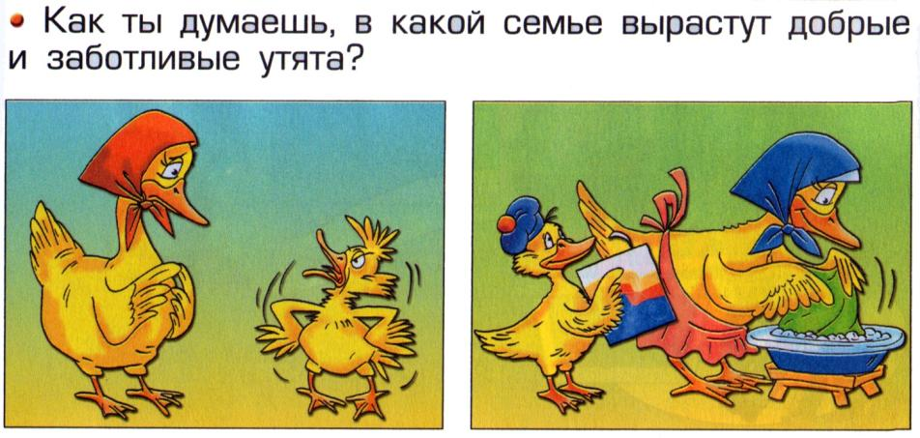
Примеры заданий:
Формирование оценочной позиции

Slide 7
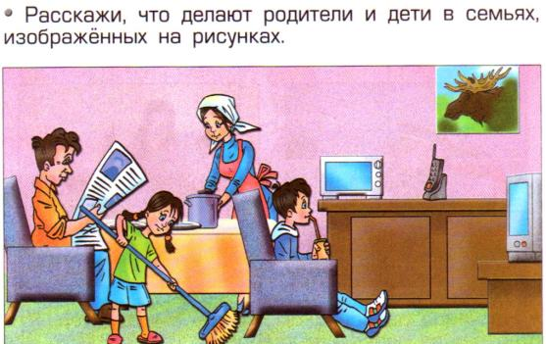
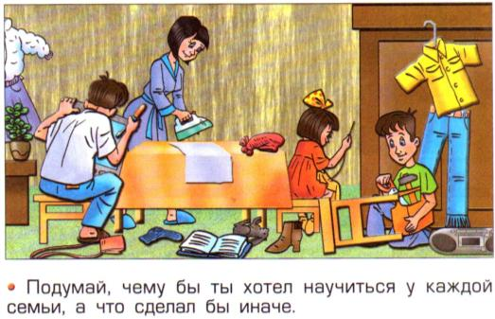

Slide 8
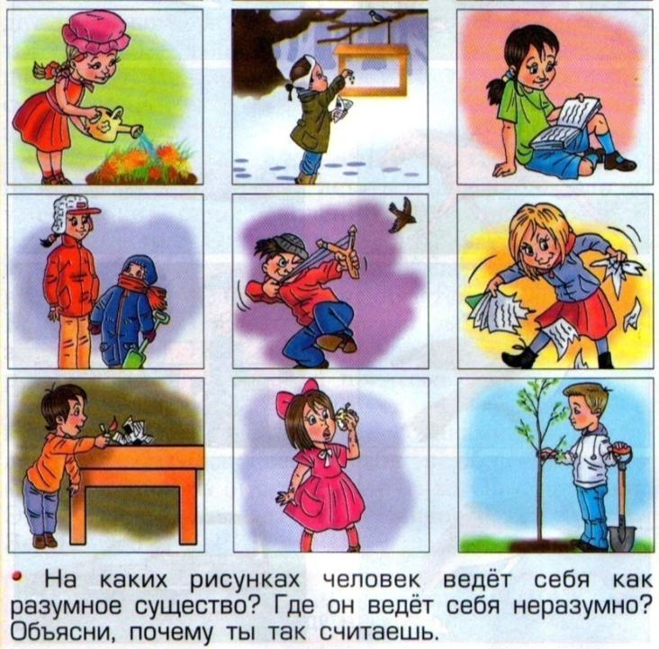

Slide 9

Цели предмета «Окружающий мир»
научить объяснять своё отношение к миру
познакомить с целостной картиной мира
Задания,
направленные на формирование оценочной позиции
Продуктивные задания
проблемные
вопросы
ЛИЧНОСТНЫЕ
результаты

Slide 10
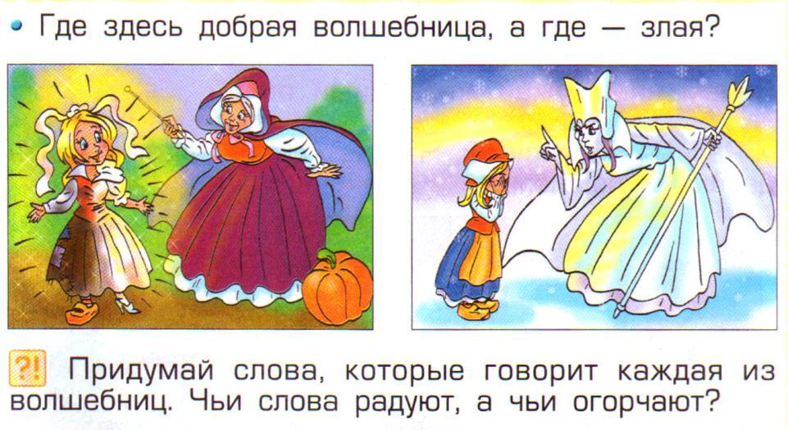
Продуктивное задание

Slide 11
Цели предмета «Окружающий мир»
научить объяснять своё отношение к миру
познакомить с целостной картиной мира
Задания,
направленные на формирование оценочной позиции
Продуктивные задания
проблемные
вопросы
ЛИЧНОСТНЫЕ
результаты
ПОЗНАВАТЕЛЬНЫЕ
ууд

Slide 12
Технология проблемного диалога
Постановка цели
План работы
Оценка итогов работы
+ выводы в рамке

Slide 13
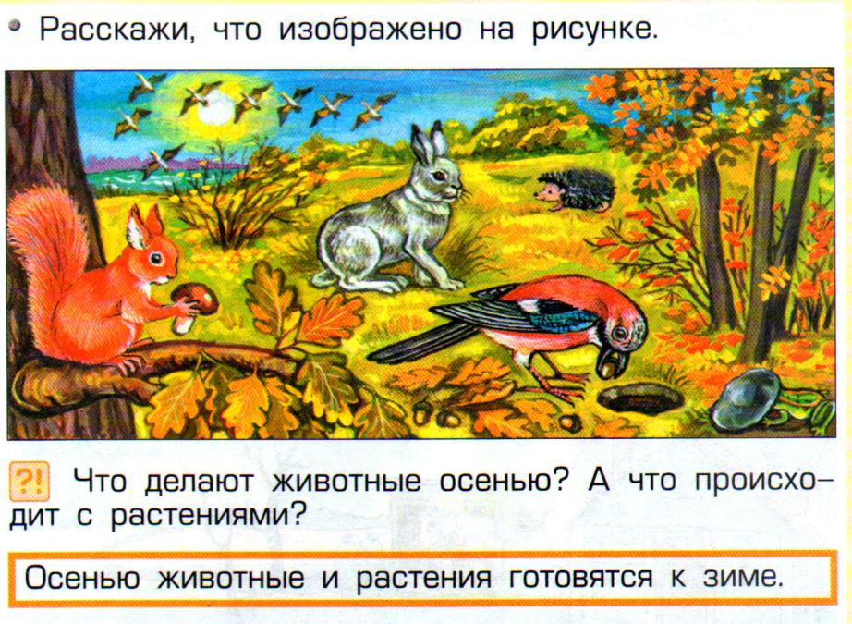

Slide 14
Технология проблемного диалога
Постановка цели
План работы
Оценка итогов работы
+ выводы в рамке
РЕГУЛЯТИВНЫЕ УУД

Slide 15

Формы групповой работы
Работа в паре
или
группе

Slide 16
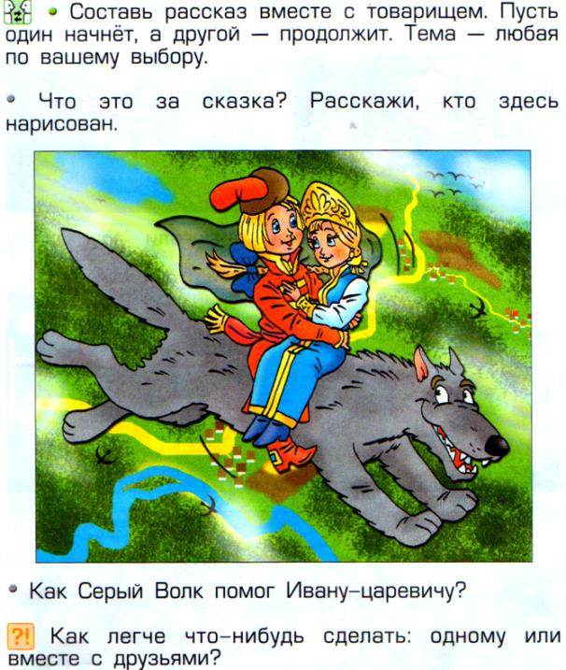

Slide 17
Формы групповой работы
Работа в паре
или
группе
КОММУНИКАТИВНЫЕ УУД

Slide 18
Маркировка учебника
ЛИЧНОСТНЫЕ результаты
ПОЗНАВАТЕЛЬНЫЕ УУД
КОММУНИКАТИВНЫЕ УУД
РЕГУЛЯТИВНЫЕ УУД
ПРЕДМЕТНЫЕ результаты

Slide 19
Диагностические материалы
КОМПЛЕКСНАЯ
проверочная работа
ИНТЕГРИРОВАННАЯ
проверочная работа
Проверяются все
3 группы результатов:
предметные;
метапредметные;
личностные
Выявление
метапредметных
результатов:
регулятивных УУД(блок А);
познавательных УУД(блок Б)

Slide 20
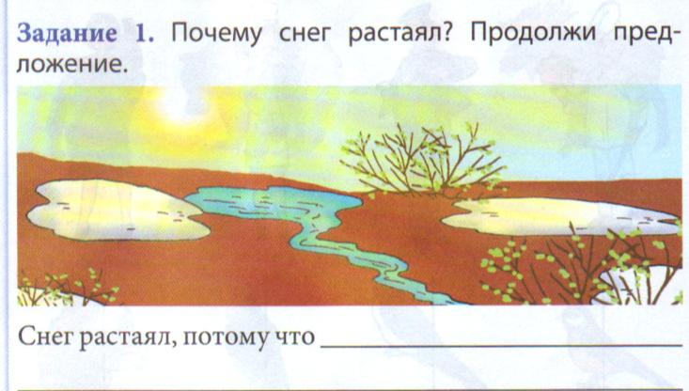
А. Регулятивные УУД
Ключ оценивания
0 - не приступал к выполнению задания или выполнил неверно;
1 - выполнил задание полностью

Slide 21
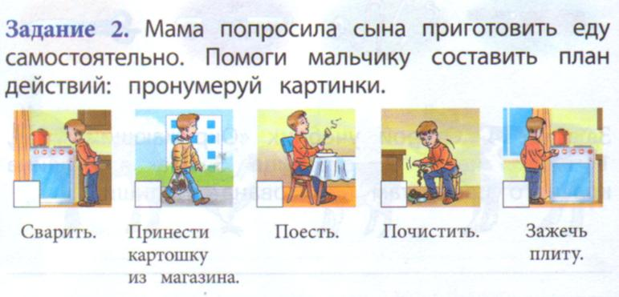
Ключ оценивания
0 - не приступал к выполнению задания или расставил все цифры неверно;
1 - расставил 1-2 цифры верно;
2 - выполнил частично (перепутал последовательность из двух действий);
3 - задание выполнено полностью верно.

Slide 22
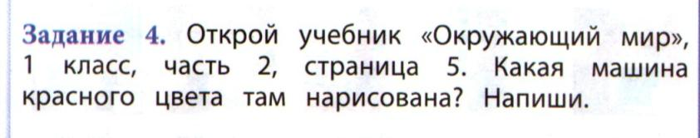
Б. Познавательные УУД
Ключ оценивания
0 - не приступал к выполнению задания или выполнил неверно;
1 - нашёл нужную страницу в учебнике и написал «автобус».

Slide 23
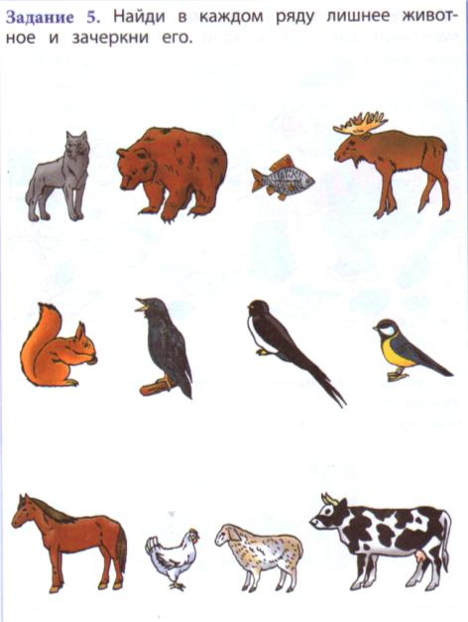
Ключ оценивания
0 - не приступал к выполнению задания или выполнил неверно;
1 - правильно зачеркнул лишнее животное только в одном ряду;
2 - правильно зачеркнул лишнее животное в двух любых рядах;
3 - правильно зачеркнул лишнее животное во всех трёх рядах.

Slide 24
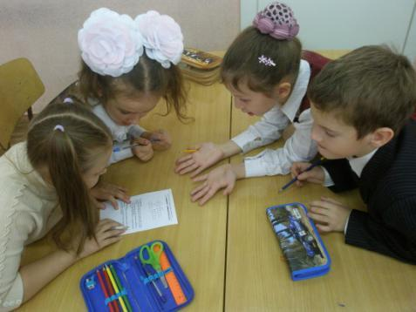
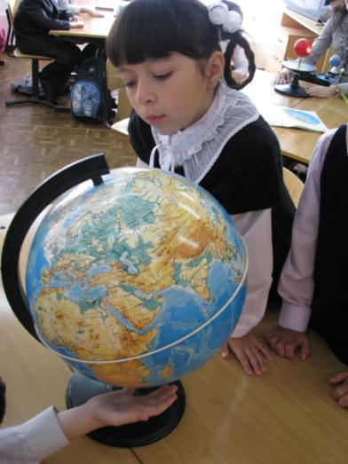
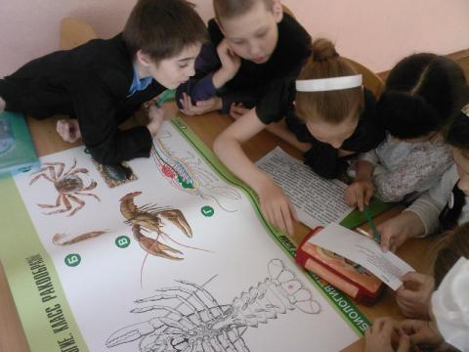

Slide 25


